Slide 1
แก้ไขครั้งล่าสุดเมื่อวันที่ 3 กุมภาพันธ์ 2568
2301361 SYSTEMS ANALYSIS AND DESIGN

Slide 2
3
Requirements Determination

Slide 3
The Analysis Phase
The analysis phase is so named because the term analysis refers to breaking a whole into its parts with the intent of understanding the parts’ nature, function, and interrelationships. In the context of the SDLC, the outputs of the planning phase (the system request, feasibility study, and project plan), outline the business goals for the new system, define the project’s scope, assess project feasibility, and provide the initial work plan. These planning phase deliverables are the key inputs into the analysis phase. In the analysis phase, the systems analyst works extensively with the business users of the new system to understand their needs from the new system.
The basic process of analysis involves three steps:
Understand the existing situation (the as-is system).
Identify improvements.
Define requirements for the new system (the to-be system).
Sometimes the first step (i.e., understanding the as-is system) is skipped or done in a limited manner. This happens when no current system exists, if the existing system and processes are irrelevant to the future system, or if the project team is using a RAD or agile development methodology in which the as-is system is not emphasized.

Slide 4
As an example, let us say that a user states that the new system should “eliminate inventory stock-outs.” The new requirements will then be based on the issues that truly need to be fixed.
In this case, the requirements might include, in part:
The system will update on-hand inventory levels twice per day.
The system will produce an out-of-stock notification immediately when an item quantity on hand reaches the item reorder point.
The system will include a recommended supplier with every out-of-stock notification.
The system will produce a supply purchase order that is sent to the appropriate manager for approval.
The system will send an approved supply purchase order to the supplier via secure electronic communication.
As this example demonstrates, it is unrealistic to expect the true requirements to be delivered on a silver platter during a few conversations with the business users. The analyst must be prepared to dig into the situation and discover requirements. This is rarely an easy process.
On hand inventory is the amount of inventory that a company owns and has in stock.
ต้องสะสมประสบการณ์ เริ่มจากระบบเล็ก ๆ แล้วขยับไปทำระบบที่ใหญ่ขึ้น ถ้าเป็นกิจการส่วนตัว เช่น software house จะมีแรงจูงใจให้ทำ System Analysis (SA) สูงกว่าการทำงานในองค์กรมาก เพราะถ้าวิเคราะห์ผิด จะส่งผลต่อกำไร/ขาดทุนโดยตรง ถ้าวิเคราะห์ถูกงานก็เสร็จเร็ว ได้กำไรเยอะ

Slide 5
Requirements Determination
Requirements determination is performed to transform the system request’s high-level statement of business requirements into a more detailed, precise list of what the new system must do to provide the needed value to the business.
What Is a Requirement?
A requirement is simply a statement of what the system must do or what characteristics it needs to have. During a systems development project, requirements are created that provide different perspectives. For example, we may describe what the business needs (business requirements); what the users need to do (user requirements); what the software should do (functional requirements); characteristics the system should have (nonfunctional requirements); and how the system should be built (system requirements). Although this list of requirement categories may seem intimidating at first, the categories merely reflect the purpose of the requirements and the stage in the SDLC in which they are defined.

Slide 6
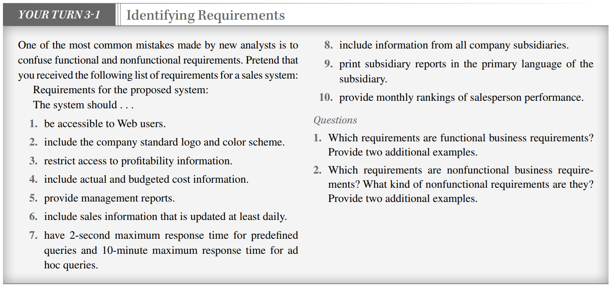

Slide 7
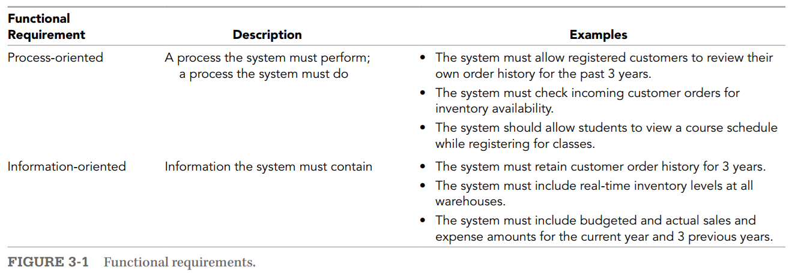

Slide 8
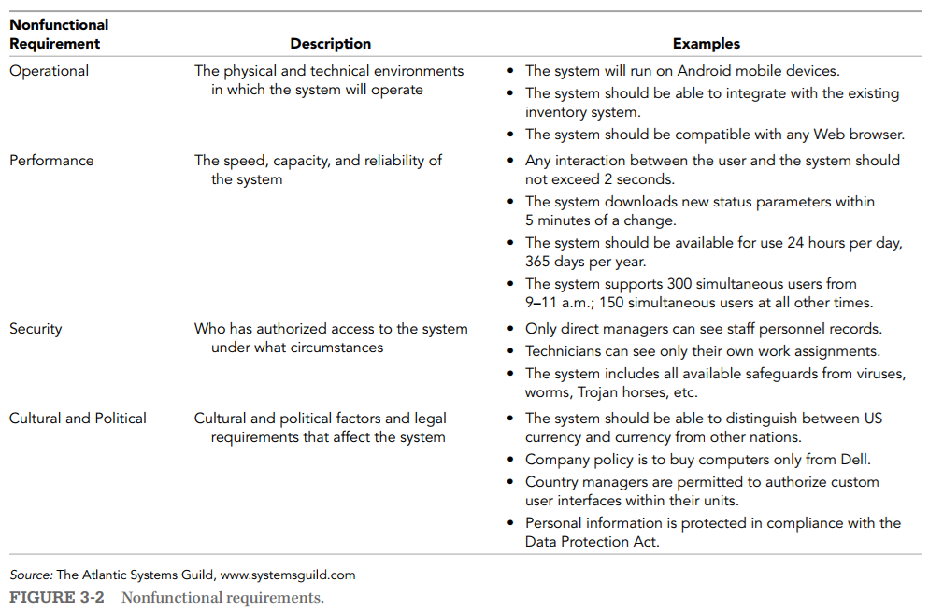

Slide 10
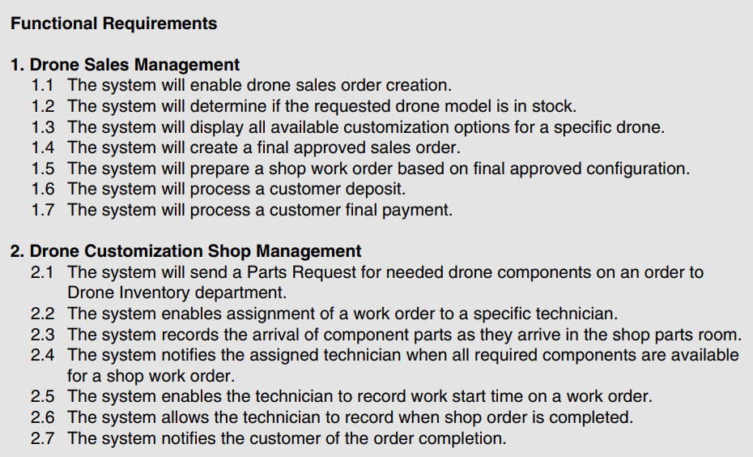

Slide 11
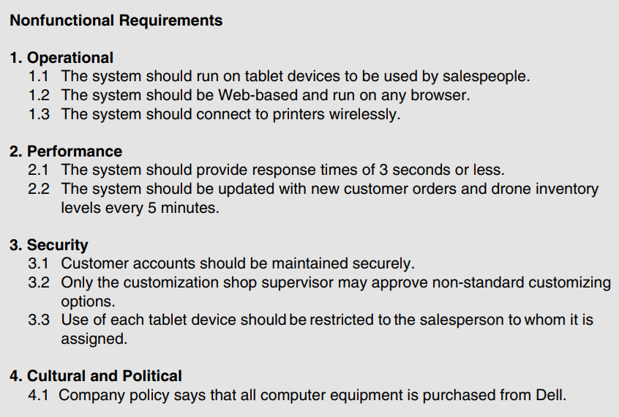

Slide 12
Requirements Elicitation in Practice
You must include all the key stakeholders (the people who can affect the system or who will be affected by the system). … Finally, do everything possible to respect the time commitment that you are asking the participants to make. … Although, as we will see, interviewing is the most used technique, other indirect methods may help the analyst develop a basic understanding of the business domain so that the direct techniques are more productive. … In general, a useful strategy for the analyst to employ is to begin requirements gathering by interviewing senior managers to gain an understanding of the project and get the “big picture.” … In our experience, identifying improvements is commonly done through JAD sessions because these sessions enable the analysts, users, and other key stakeholders to work together and create a shared understanding of the possibilities for the to-be system.
1. Interviews
2. Joint Application Design (JAD)
3. Questionnaires
4. Document Analysis
5. Observation
to get or produce something, especially information or a reaction

Slide 13
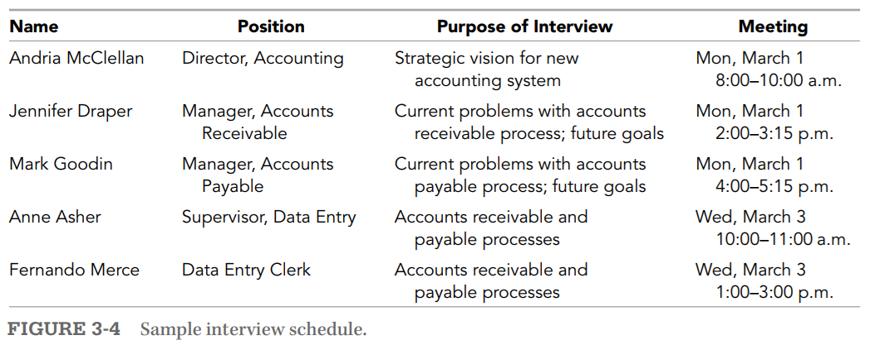
ในชีวิตจริง stakeholder มีงานประจำของตัวเอง ไม่ค่อยมีเวลาให้สัมภาษณ์ หรือไม่ค่อยอยากให้สัมภาษณ์ ยกเว้นลงเรือลำเดียวกัน คือถ้างานไม่เสร็จ stakeholder จะได้รับโทษไปด้วย ผู้รับเหมาอาจจะเขียนสรุปรายงานการสัมภาษณ์ และให้ผู้ถูกสัมภาษณ์เซ็นรับรองไว้เป็นหลักฐาน เพื่อที่ว่าหากต้องแก้ไขระบบเพราะผู้ถูกสัมภาษณ์ให้ข้อมูลมาผิด จะได้ใช้เป็นข้ออ้างในการขอเวลา/ค่าใช้จ่ายเพิ่ม

Slide 15
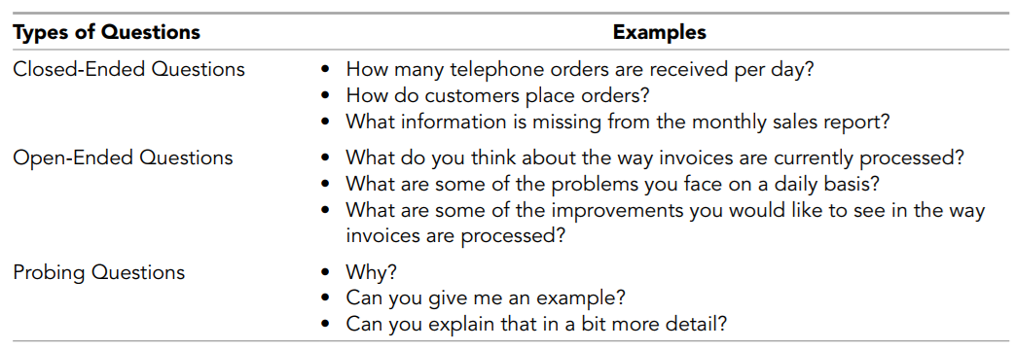

Slide 16
No type of question is better than another, and usually a combination of questions is used during an interview. At the initial stage of an IS development project the as-is process can be unclear, so the interview process begins with unstructured interviews, interviews that seek a broad and roughly defined set of information. In this case, the interviewer has a general sense of the information needed, but few closed-ended questions to ask. These are the most challenging interviews to conduct because they require the interviewer to ask open-ended questions and probe for important information “on the fly.”
As the project progresses, the analyst comes to understand the business process much better, and he or she needs specific information about how business processes are performed (e.g., exactly how a customer credit request is approved). At this time, the analyst conducts structured interviews in which specific sets of questions are developed prior to the interviews. There usually are more closed-ended questions in a structured interview than in the unstructured approach

Slide 17
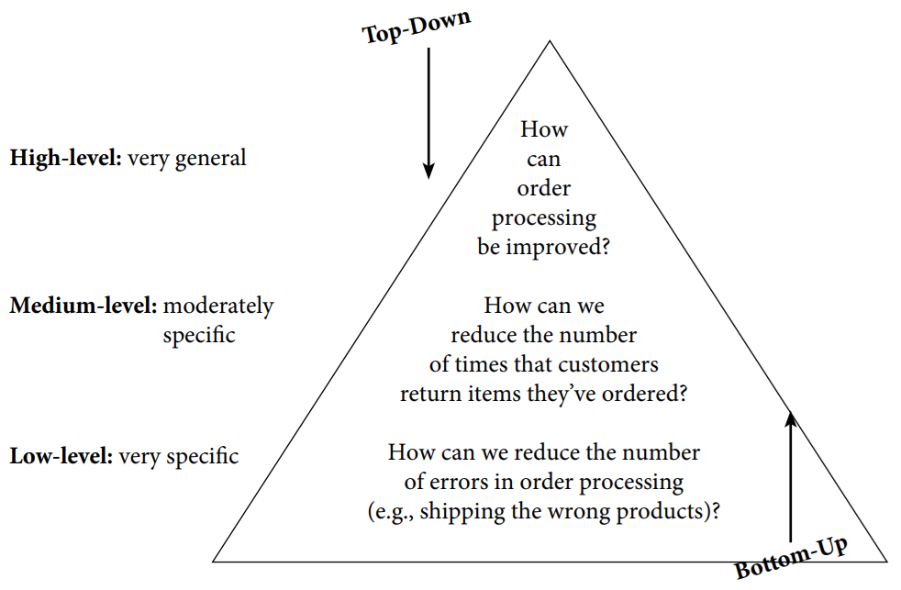
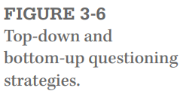

Slide 18
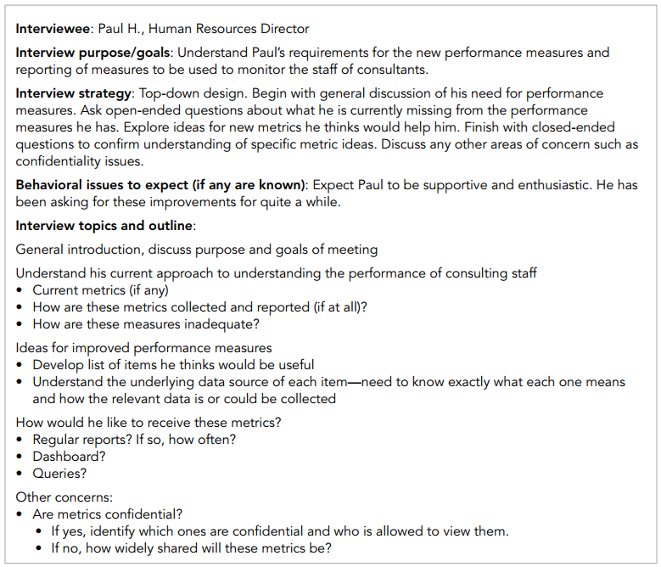
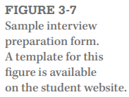

Slide 19
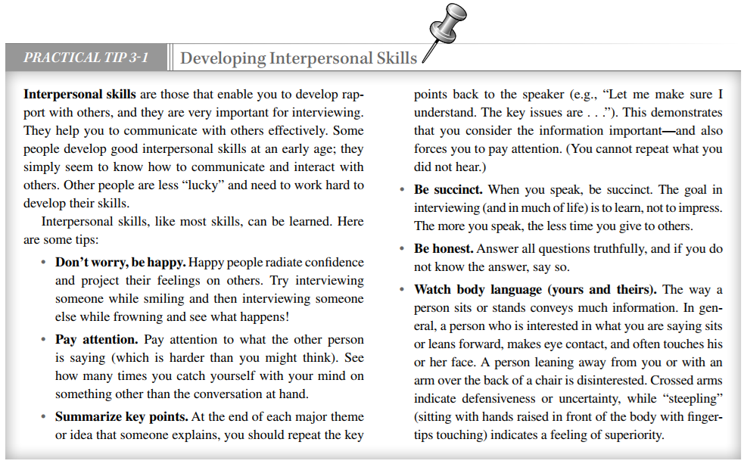

Slide 20
Joint Application Development (JAD)
Joint Application Development (JAD) is an information gathering technique that allows the project team, users, and management to work together to identify requirements for the system. IBM developed the JAD technique in the late 1970s, and it is an especially useful method for collecting information from users.
The JAD group meets for several hours, several days, or several weeks until all the issues have been discussed and the needed information is collected.
One problem with JAD is that it suffers from the traditional problems associated with groups: sometimes people are reluctant to challenge the opinions of others (particularly their boss), a few people often dominate the discussion, and not everyone participates.
ให้ junior ได้พูดก่อน ให้ senior พูดทีหลัง หรือค่อยเชิญ senior มาทีหลัง เพื่อปิดการประชุม หรือแก้ไขความขัดแย้ง (ถ้ามี)
senior ที่ดีจะไม่ค่อยพูดก่อน เพราะจะ dominate the discussion บางที senior ก็ไม่เข้าประชุมไปเลย

Slide 21
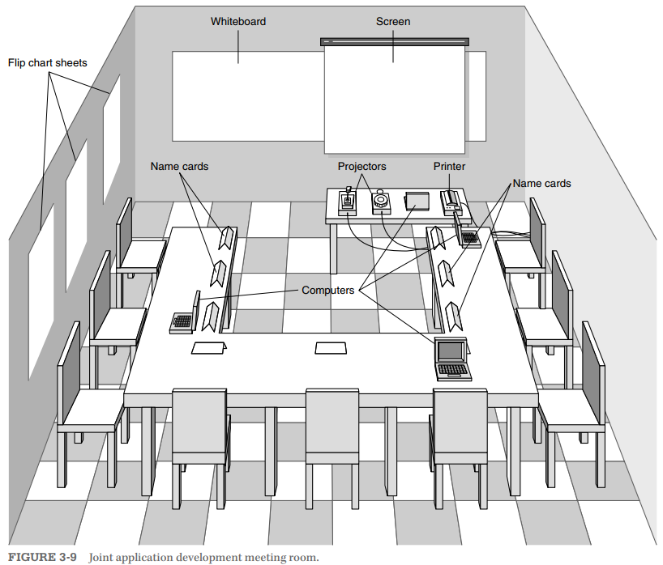
Stakeholder หลายคนช่วยกันดู ว่าตกหล่นอะไรไปหรือไม่ หาข้อสรุปที่ทุกคนพึงพอใจในกรณีที่ต้องการ requirements ไม่ตรงกัน
การแยกสัมภาษณ์ที่ละคนอาจจะได้ข้อมูลไม่ครบถ้วน โดยเฉพาะผลกระทบที่อาจจะเกิดกับคน ๆ ดังนั้นจึงต้องทำ JAD
No team meeting should be so large that two pizzas can't feed the whole group. (Former Amazon CEO Jeff Bezos)

Slide 22
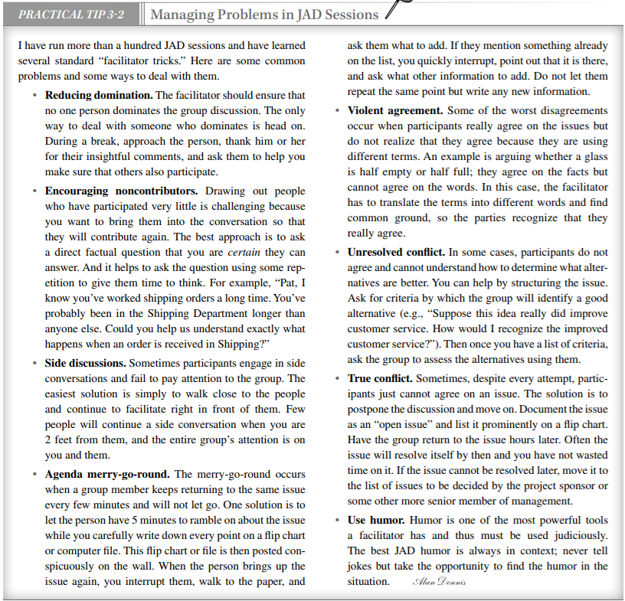

Slide 24
Requirements Analysis Strategies
You must include all the key stakeholders (the people who can affect the system or who will be affected by the system).
1. Problem Analysis แก้ที่ปลายของปัญหา เช่น ยาแก้ปวด
2. Root Cause Analysis แก้ที่ต้นตอของปัญหา เช่น ยารักษาโรค
3. Duration Analysis ลดเวลาที่ใช้ในกระบวนการธุรกิจ เช่น กระบวนการทั้งหมดใช้เวลา 1 เดือน แต่กระบวนการย่อย ๆ ดูแล้วใช้เวลารวมกันไม่เกิน 1 วัน
4. Activity-Based Costing เหมือน duration analysis แต่พิจารณาค่าใช้จ่าย 5. Informal Benchmarking เปรียบเทียบกับธุรกิจในประเภทเดียวกัน
6. Outcome Analysis ขยายขอบเขตของ outcome ออกไป ยกตัวอย่าง insurance company รถลูกค้าเกิดอุบัติเหตุ outcome หลักคือ insurance payment ขยายขอบเขตออกไปคือ performing the repairs or contracting with an authorized body shop 7. Technology Analysis พิจารณาเทคโนโลยีใหม่ ว่าจะนำเทคโนโลยีใดมาใช้เพื่อปรับปรุงกระบวนการธุรกิจ
8. Activity Elimination เอากระบวนการทางธุรกิจที่ไม่จำเป็นออก หรือทดแทนด้วยกระบวนการที่สั้นกว่า

Slide 25
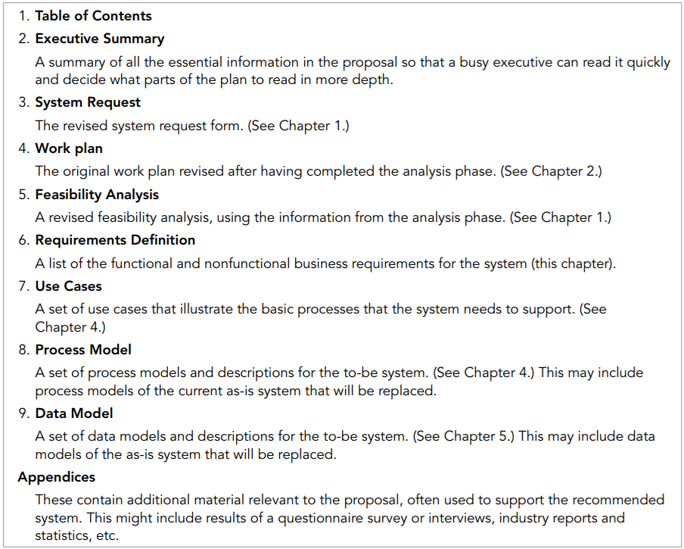
รูปแบบรายงาน หลังจากทำ Requirements Determination

Slide 26
แบบฝึกหัด ให้เขียน functional/nonfunctional requirements ของระบบลงทะเบียนเรียน จุฬาฯ (to-be system)
functional requirements ให้แบ่งเป็นระบบย่อย ๆ ลิสต์มาทั้งหมดว่ามีระบบย่อยอะไรบ้าง เอาแค่ส่วนของนิสิต
nonfunctional requirements ให้เขียนทั้ง operational, performance, security, cultural and political

